Slide 1

Lectures & Lesroosters
De RoosterRulers:
Nina Alblas
Marc Jurriens
Dennis Vlegels

Slide 2
De case (1/2)
Rooster maken voor studenten op Science Park
4 tijdsloten
9:00 - 11:00
11:00 -13:00
13:00 - 15:00
15:00 - 17:00
7 lokalen
Variabele capaciteit
Grootste lokaal 5 tijdsloten (+ avondslot 17:00 – 19:00)
5 dagen x (7 lokalen x 4 tijdsloten + 1 avondslot) = 145 zaalsloten

Slide 3
De case (2/2)
609 studenten
Ingeschreven voor een variabel aantal vakken
29 vakken → Minimaal 129 lessen
29 Vakken
39
Hoorcolleges
41
Werkgroepen
49
Practica
Lessen
Kunnen in extra lessen worden opgedeeld
Notes:
In deze case moet een weekrooster gemaakt worden voor een vakkenlijst op Science Park.
Vakken bestaan uit hoorcolleges en/of werkcolleges en/of practica. Er zijn maximumaantallen per werkcollege en practica.
Er zijn zeven zalen van verschillende groottes, alle zalen zijn voor alle drie collegetypes geschikt.
Een college duurt van 9:00-11:00, 11:00-13:00, 13:00-15:00 of 15:00-17:00 op een werkdag. Voor de grootste zaal is er een extra avondslot.
Een geldig weekrooster is een weekrooster waarvoor aan alle roosterbare activiteiten van ieder vak een tijdsslot met een zaal hebben.
Een zaalslot kan enkel gebruikt worden voor één activiteit.
Studenten hebben allemaal een individueel rooster.

Slide 4
129 lessen in 145 zaalsloten == easy? Output: False
Rooster beoordeeld op 4 criteria:
Per les
Gebruik avondslot: 5 punten
Over lokaal capaciteit: 1 punt per student
Per student
Tussensloten: 1 punt voor 1 tussenslot
3 punten voor 2 tussensloten
3 tussensloten ≠ geldig
Vak conflicten: 1 punt per conflict
Doel: punten (objective value) minimaliseren
Notes:
Gebruik van het avondslot kost vijf maluspunten.
Voor iedere student die niet meer in de zaal past krijg je een maluspunt.
Ieder vakconflict van een student levert één maluspunt op.
Een tussenslot voor een student op een dag levert één maluspunt op.
Twee tussensloten op één dag voor een student levert drie maluspunten op.
Drie tussensloten op één dag is niet toegestaan.

Slide 5
State space
Constraint Optimization Problem
Dit maakt onze state space enorm groot:
Vakken opsplitsen
Lessen verdelen over rooster
Studenten verdelen over lessen
Hoe ziet een willekeurige oplossing er uit?
Notes:
Hoe delen we de cursus op in lessen (72 verschillende lessen, maximal 145 “zaalsloten”, 33 werkcolleges/practica) -> hoe verdelen we (145-72=) 73 mogelijkheden over 33 lessen?
Hoe verdelen we de lessen over de zaalsloten -> hoe verdelen we 72-145 lessen over 145 mogelijkheden? -> 145! is 8.047926057 E+251
Hoe verdelen we de studenten over de lessen → verschilt per vak, maar bijvoorbeeld voor Advanced Heuristics: hoe verdelen we 22 studenten over 3(-22) lessen

Slide 6
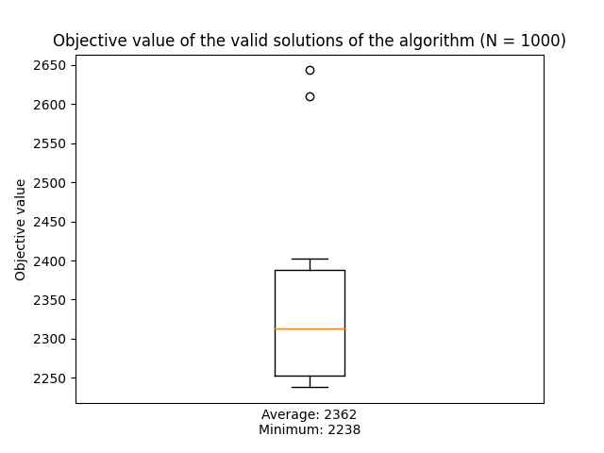
(pseudo) willekeurig rooster
Vakken opsplitsen: minimaal aantal lessen (129)
Lessen verdelen over rooster: willekeurig
Studenten verdelen over lessen: evenwichtig over werkgroepen en practica
<Visueel rooster>

Slide 7
Methode
Iteratief
Wetenschappelijke onderbouwing
Beginnen bij een willekeurig rooster
Constraint relaxation
volgorde optimalisatie: random → algoritmes → parameters optimaliseren → volgorde optimaliseren → heuristieken
 | Hillclimber | Simulated Annealing | Greedy
Lessen herverdelen | X | X
Studenten herverdelen | X
Vakken verder opsplitsen |  |  | X
2 routes: Hillclimber & Simulated Annealing
Notes:
Beschrijft TK; waarom verwacht je dat deze methode gaat werken?
Iteratief Hillclimber: random startpunt, daarna lessen verdelen over rooster, 100 strafpunten voor 3 tussenuren
Lessen anders opdelen -> periodiek op basis van meeste conflicten per les
Studenten (her)verdelen over lessen → Hillclimber

Slide 8
(pseudo) willekeurig rooster
Vakken opsplitsen: minimaal aantal lessen (129)
Lessen verdelen over rooster: willekeurig
Studenten verdelen over lessen: evenwichtig over werkgroepen en practica
<Visueel rooster>

Slide 9
Parameters tunen

Slide 10
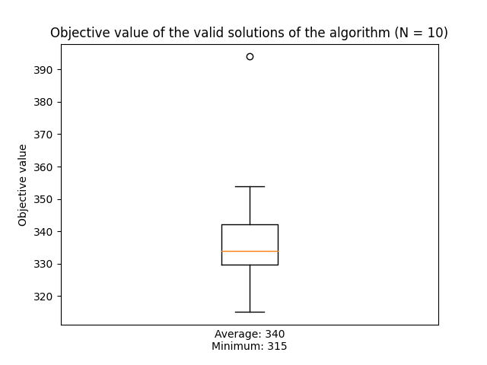
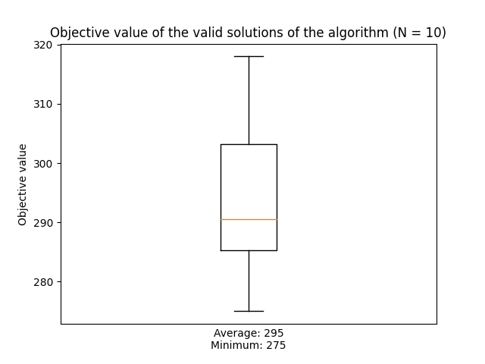
Resultaten – verdeling van objective values
Hillclimber
Simulated Annealing

Slide 11
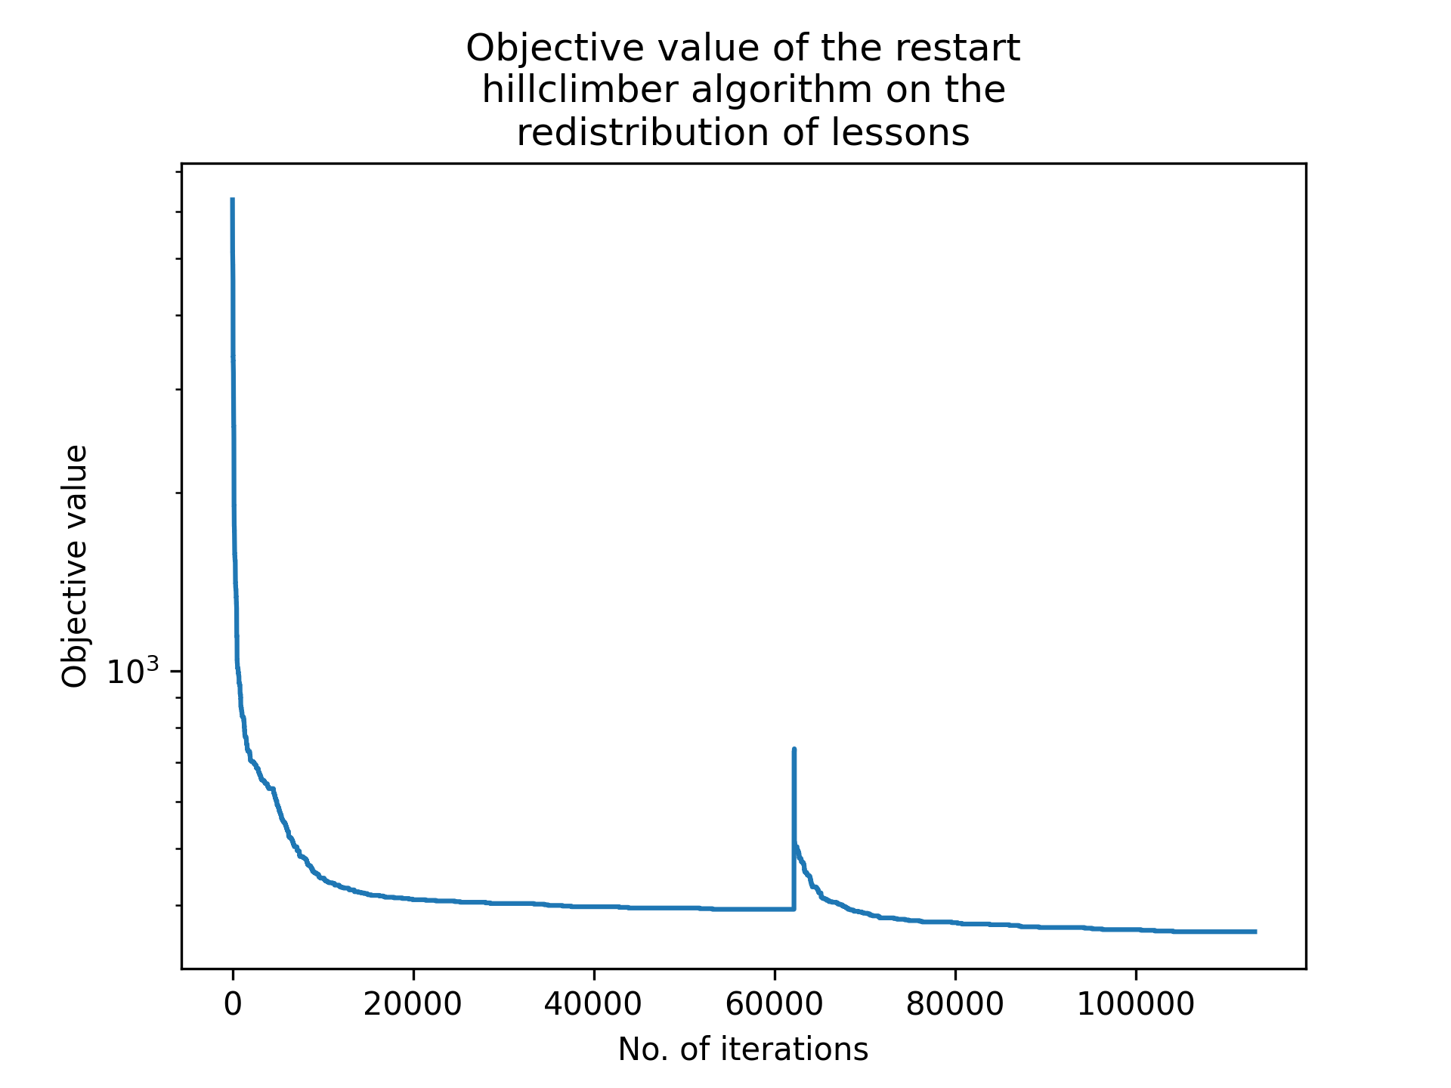
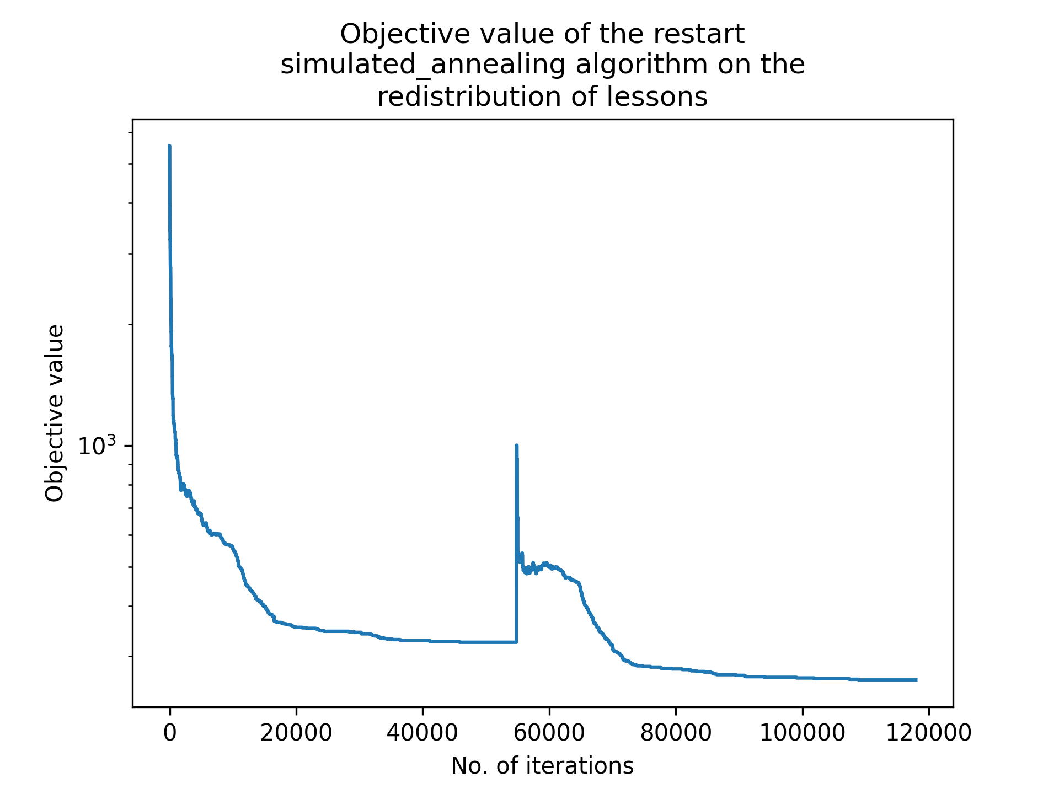
Resultaten – objective value over de tijd
Hillclimber
Simulated Annealing
300
300

Slide 12
Resultaten – Verbeterd rooster
<Visueel rooster>

Slide 13
Discussie
Simulated annealing beter dan hillclimber
Kan door weinig runs
Tast wel beter ons (vrijwel) onbekende landschap af
Simulated annealing nog maar weinig getweaked
Prestaties kunnen afhankelijk zijn van de volgorde van acties
In kleinere stappen vakken herverdelen misschien gunstig
Gebruik maken van heuristieken misschien gunstig

Slide 14
Future work
Vergelijken van onze algoritmes met die uit de literatuur
Toepassen van algoritmes op roostering van bijv. bestelbussen

Slide 15
Conclusie
Voorlopig geeft simulated annealing beter resultaat dan hillclimber voor het herverdelen van lessen over de tijdsloten.

Slide 16
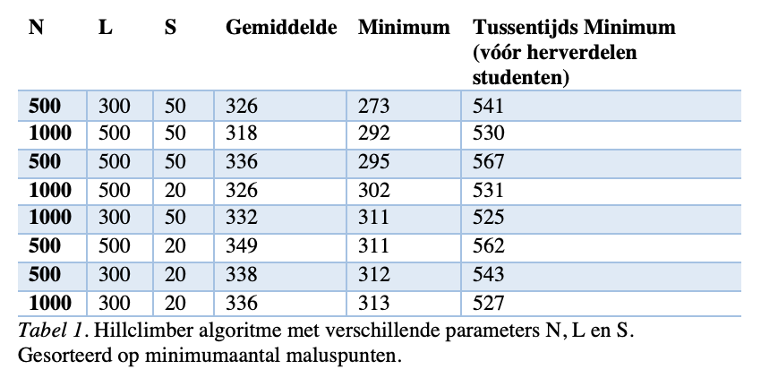
Vragen / Naslag

Slide 17
